Slide 1
Методический калейдоскоп
Подготовила учитель МБОУ СОШ 78,
рук. методического объединения учителей труда(технологии)
г. Краснодара
Березовская Елена Леонидовна
2026

Slide 2
Министерство образования, науки Краснодарского края
г. Краснодар, ул. Рашпилевская, 23
Деятельность :
Государственные услуги
Государственный контроль (надзор) в сфере образования
Снижение документационной нагрузки на педагогических работников
Государственная итоговая аттестация
Аттестация педагогических работников
Реализация государственных программ Краснодарского края
Внутренний финансовый контроль и т.д.

Slide 3
Институт "РОПКиП"
Институт развития образования, повышения квалификации и переподготовки
г.Краснодар, ул.Сормовская, д.167.
Курсы повышения квалификации и профессиональной переподготовки и обучения. Руководит технологами Усманова Лариса Дмитриевна.
В МАХ краевое «Сообщество учителей труда(технологии)»

Slide 4
Департамент образования администрации муниципального образования город Краснодар.
Адрес: Краснодар, ул. Коммунаров, 150.

Slide 5
Краснодарский научно-методический центр
г. Краснодар, ул. Дунайская, д. 62
Куратор технологов Жане Лариса Хазретовна
Профессиональное развитие
Аттестация педагогических и руководящих работников
Повышение квалификации
Профессиональные сообщества
Работа с молодыми педагогическими работниками
Профессиональные конкурсы
Издания центра
Педагогический марафон (март)
Банк РПО (результативного педагогического опыта)
Банк передового управленческого опыта
Инновации

Slide 6
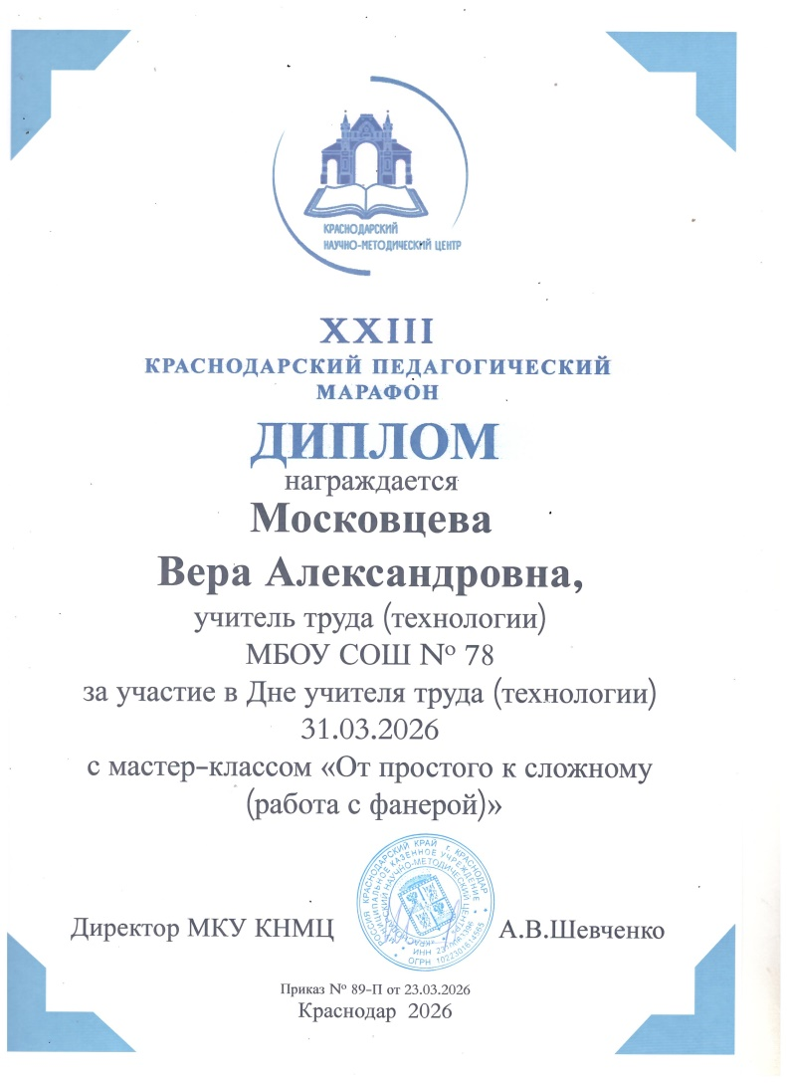

Slide 7
4 отдела образования по округам : Карасунский,
Прикубанский, Центральный, Западный
Отделы образования курируют учебно-воспитательные вопросы, некоторые конкурсы.

Slide 8
«Малая академия» | Краснодар
Краснодар, улица Северная, 269
Выступает площадкой для проведения различных олимпиад и является муниципальным оператором муниципального этапа всероссийской олимпиады школьников (ВсОШ).

Slide 9
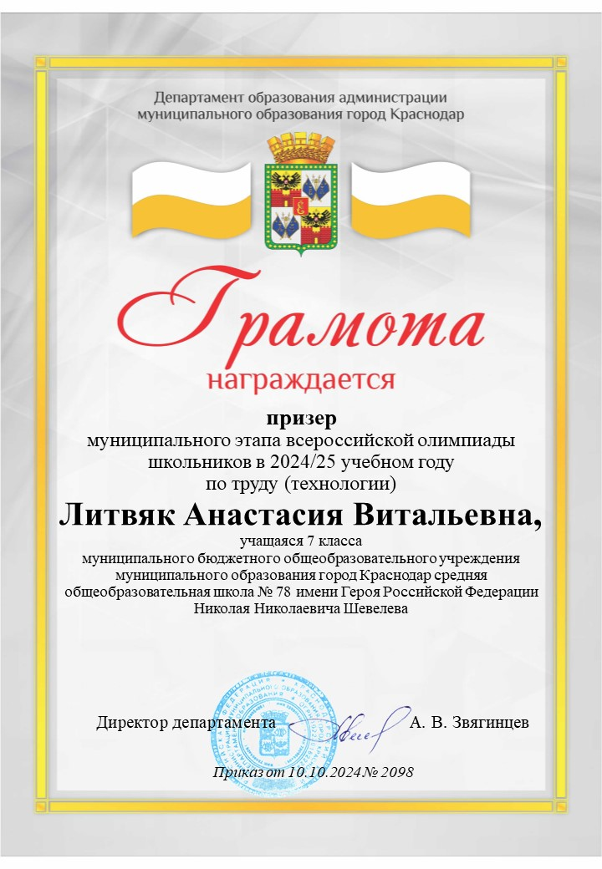

Slide 10
ЗВО-МБОУ ДО ЦРТДЮ (ул.Думенко,31),
КВО-МБОУ ДО ДДТ «Созвездие» (ул.Тюляева,6/2),
ПВО-МАОУ ДО ЦДТ «Прикубанский»(ул.Дзержинского,159),
ЦВО-МБОУ ДО ЦТ «Содружество» (ул.Чапаева,85/1)
Городская выставка изобразительного искусства, декоративно-прикладного и технического творчества обучающихся образовательных организаций города Краснодара «Город мастеров, посвященной …..
Положение о выставке присылает департамент образования (в начале марта),
Работы отвозим в центры творчества по округам.
Проходит выставка ежегодно в «Краснодарском краевом выставочном зале изобразительных искусств» (Рашпилевская,32)
Дипломы получаем в отделах образования по округам.
Баллы к аттестации.

Slide 11
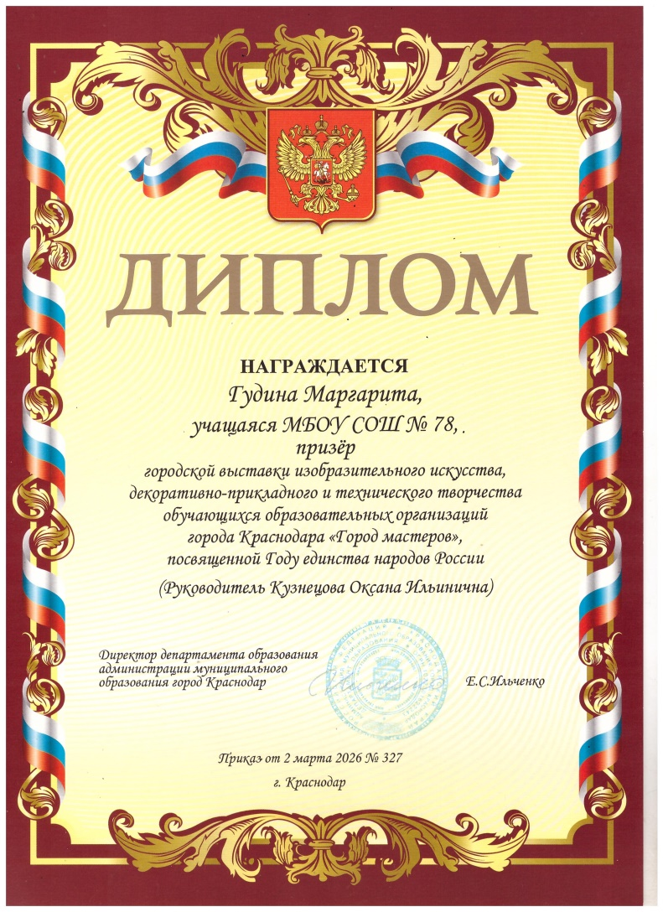
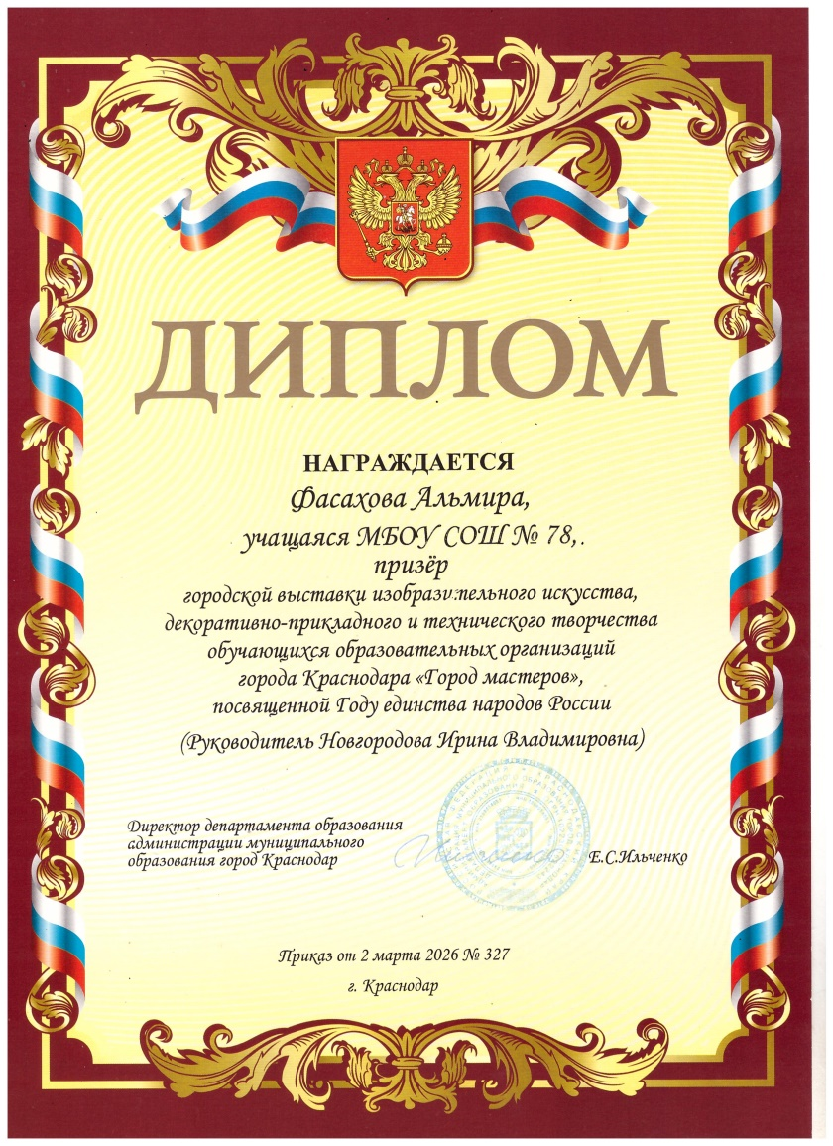
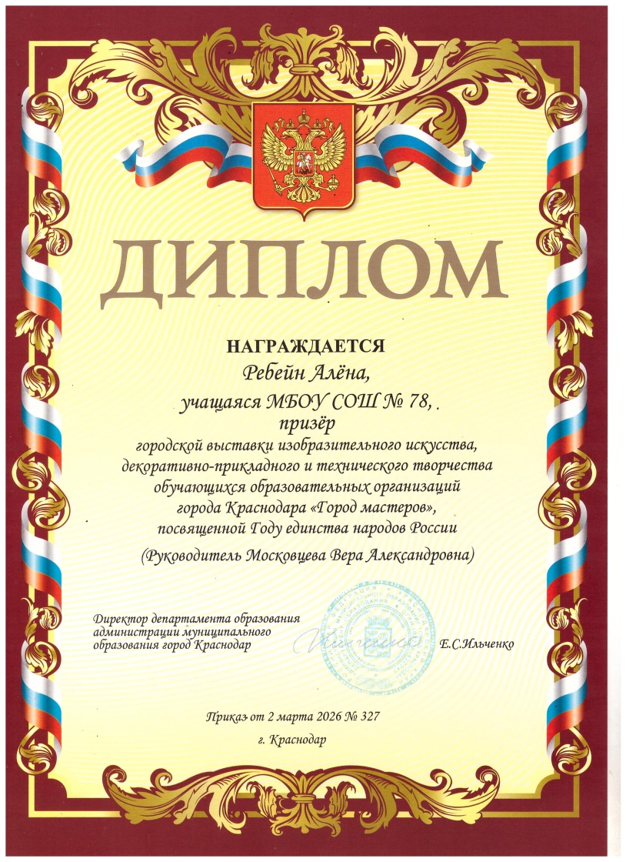

Slide 12
Методическая помощь.
В МАХ группа МО ТЕХНОЛОГОВ города Краснодара
Жане Лариса Хазретовна 89891409401 (lzhanie@mail.ru) -специалист КНМЦ, куратор МО учителей труда (технологии) г. Краснодара;
Березовская Е.Л.-8918169926-рук. методобъединения;
Салтыкова Е.В.-89184716984-рук. методобъединения;
Бобрусь С.В. – 89054941133-тьютор;
Тищенко Т.А.-89183288445-тьютор;
Лазутина Л.Г-89189372642-тьютор;
Чирухина Н.Н-89189758147-тьютор;
Костина Е.Р.- 89528668698-тьютор;

Slide 13
Благодарю за внимание!

